Slide 1



Aprendendo (e ensinando) R para análise de dados
Estatística Descritiva, parte 2: medidas de posição
Marcos V. C. Vital
Lab. de Ecologia Quantitativa
ICBS-UFAL
CC BY 4.0

Slide 2
Como sempre, lembrando:
Conteúdo aberto, com licença CC BY 4.0.
Tudo aqui: marcosvital.github.io/Aprendendo-R/
Usem, compartilhem, modifiquem!

Slide 3
Estatística descritiva
Descrevendo e visualizando dados.
  Medidas de tendências central e dispersão.
  Medidas de posição.
  Alguns gráficos.

Slide 4
Um exemplinho: luas
Planeta (ou não) | Luas
Mercúrio | 0
Vênus | 0
Terra | 1
Marte | 2
Júpiter | 79
Saturno | 82
Urano | 27
Netuno | 14
Plutão (menção honrosa) | 5
A média: 23,333 luas por planeta!

Slide 5
Um exemplinho: luas
Vamos colocar na ordem, e começar a brincadeira:
0 0 1 2 5 14 27 79 82

Slide 6




Outro exemplo: contando bichinhos em campo

Slide 7
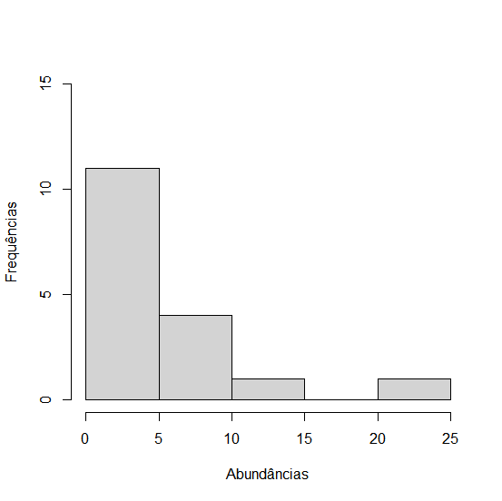
Contando bichinhos: um histograma

Slide 8
Contando bichinhos: os valores
Mediana:
Literalmente, o valor do meio!
0 0 0 1 1 2 2 2 3 4 5 6 8 8 9 12 25

Slide 9
Contando bichinhos: calculando as coisas
Mediana:
Literalmente, o valor do meio!
0 0 0 1 1 2 2 2 3 4 5 6 8 8 9 12 25
E os quartis?
  Dividindo em quatro partes:
0 0 0 1 1 2 2 2 3 4 5 6 8 8 9 12 25
1º quartil
3º quartil

Slide 10
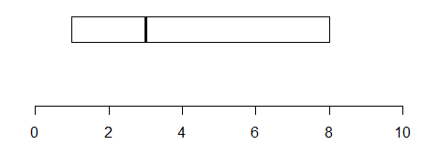
Contando bichinhos: visualizando as coisas
Mediana e quartis em uma caixa?
O famoso boxplot:
0 0 0 1 1 2 2 2 3 4 5 6 8 8 9 12 25

Slide 11
Mediana, quartis… e o que mais?
E o que são percentis?
A mediana divide os dados em duas partes, 50%.
Os quartis os dividem novamente, sendo agora 4 partes de 25%.
  Então podemos pensar em percentis!
Mediana
2º quartil
percentil 50
3º quartil
percentil 75
1º quartil
percentil 25

Slide 12
Mediana, quartis… e o que mais?
E o que são percentis?
A mediana divide os dados em duas partes, 50%.
Os quartis os dividem novamente, sendo agora 4 partes de 25%.
  Então podemos pensar em percentis!
Podemos definir os percentis desejados:
  10 e 90, 5 e 95, por exemplo.
  E podemos representar tudo no boxplot!

Slide 13
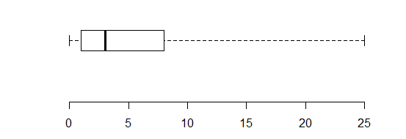
O tal do boxplot, mas de ladinho
Agora todo mundo na caixa, e com “bigodes”!
Neste exemplo, com mínimo e máximo:

Slide 14
E agora, como eu penso nisso tudo?
Use média quando puder.
  E não se esqueça do desvio padrão.
Use a mediana e quartis quando precisar.
  Calcule percentis de acordo com a necessidade.
Para ajudar com a decisão: gráficos e exploração!

